Slide 1


Slide 2
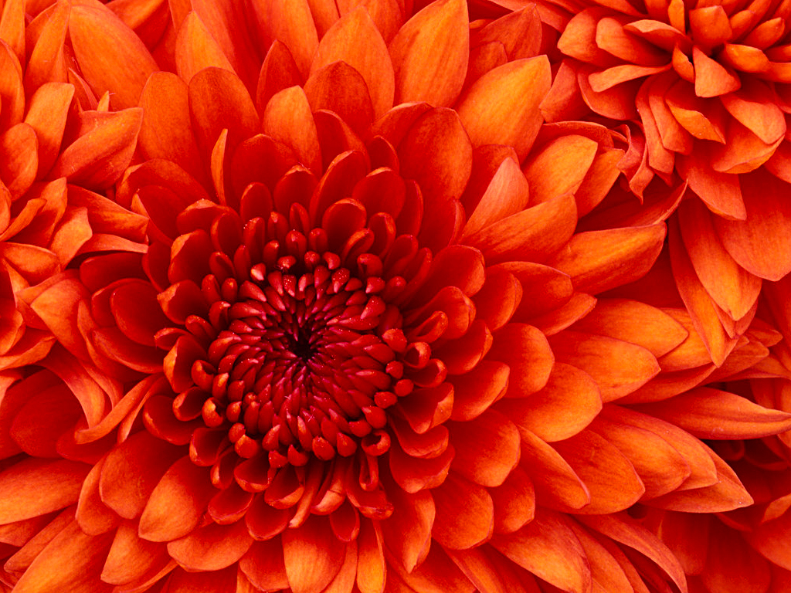
প্রাথমিক বিজ্ঞান ক্লাসে সবাইকে
শুভেচ্ছা

Slide 3


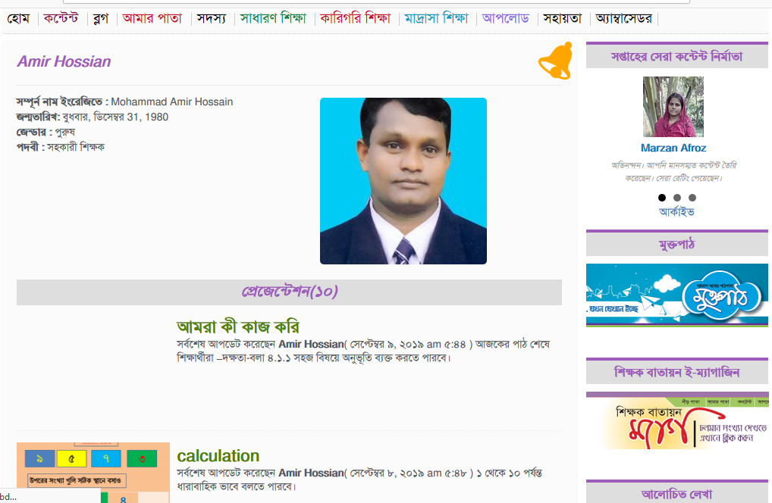
আমির হোসেন
সহকারী শিক্ষক
নানকরা সরকারি প্রাথমিক বিদ্যালয়
১৪ গ্রাম , কুমিল্লা।
ইমেইলঃ sonjitkumarpaul@gmail.com

Slide 4
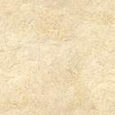
শ্রেণীঃ তৃতীয়
বিষয়ঃ প্রাথমিক বিজ্ঞান
পাঠের শিরোনামঃ পানির ব্যবহার
অধ্যায়ঃ ৪
পৃষ্ঠাঃ ২৪,২৫

Slide 5

৩.৩-১ মানুষের জন্য পানির গুরুত্ব বর্ননা করতে পারবে।
৩.৪-১ পানির অপচয়ের পরিনাম সম্পর্কে বলতে পারবে।
শিখনফলঃ

Slide 6
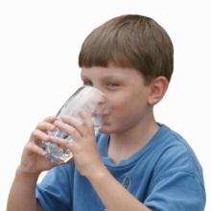

Slide 7
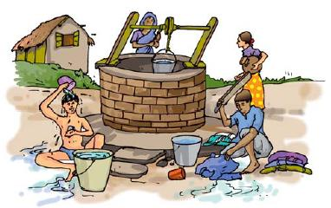

Slide 8
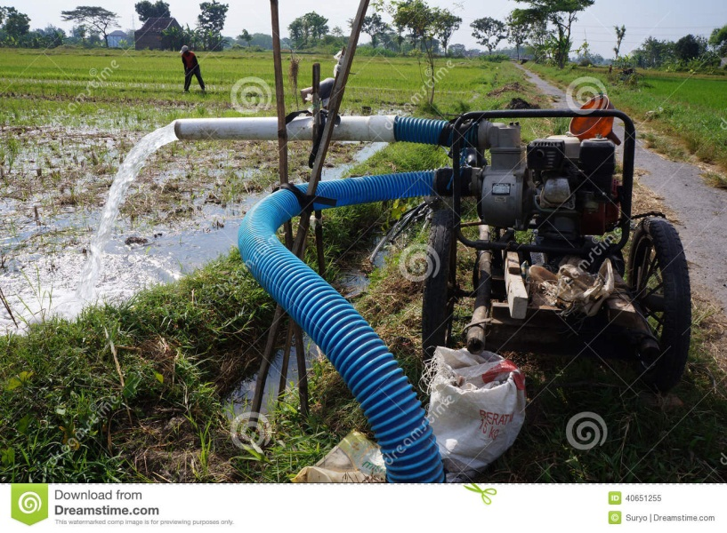

Slide 9


পানির ব্যবহার
আজ আমরা পড়ব

Slide 10


দৈনন্দিন কাজে পানির কয়েকটি ব্যবহার
১।পিপাসা পেলে আমরা পানি পান করি।
২।খাবার রান্না করতে আমরা পানি ব্যবহার করি।
৩।চাষাবাদ করতে আমরা পানি ব্যবহার করি।
৪।ওযু গোসল করতে আমরা পানি ব্যবহার করি।

Slide 11
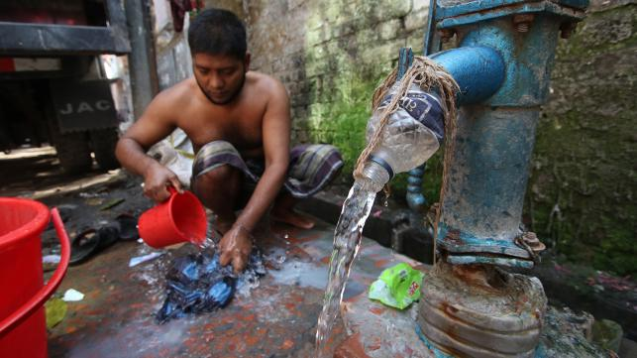
পানির অপচয় হচ্ছে

Slide 12
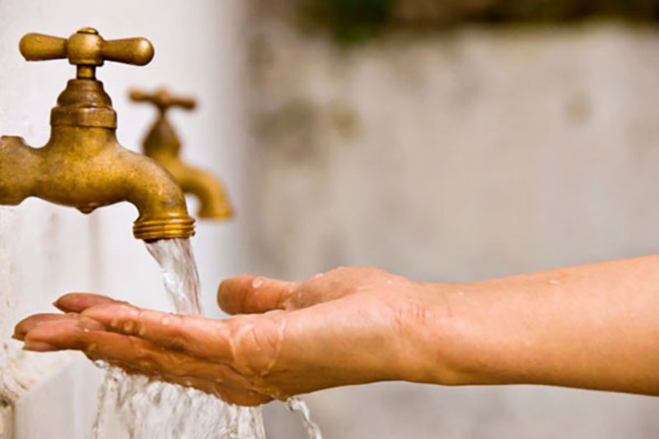
হাত ধোয়ার সময় পানি অপচয় হচ্ছে

Slide 13

পানির অপচয় কী কী ভাবে হয়?
১। দাঁত ব্রাশ করতে টেপের পানি ছেড়ে রেখে পানি অপচয় করা হয়। ২। কাপড় ধোয়ার সময় অতিরিক্ত পানি ছেড়ে রেখে পানি অপচয় করা হয় । ৩। ওযু গোসলের সময় অতিরিক্ত পানি পেলে পানি অপচয় করা হয়।

Slide 14


দলীয় কাজ
নলকূপ
নদী
পুকুর
দৈনন্দিন কাজে পানি ব্যবহারের একটি তালিকা তৈরি কর
আমরা কী কী ভাবে পানি অপচয় করি তার একটি তালিকা তৈরি কর
আমরা কিভাবে পানির অপচয় রোধ করতে পারি তা লিখ

Slide 15
নীচের শব্দ গুলো উপযুক্ত স্থানে বসিয়ে শূন্যস্থান পূরন করি
অপচয়
প্রাকৃতিক
পানি
১।আমাদের জীবনের জন্য--------------- অত্যন্ত প্রয়োজন।
২।পানি একটি ---------------- সম্পদ।
৩।পানির ------------ রোধ করা একান্ত প্রয়োজন।

Slide 16
বাড়ীর কাজ
আমরা কী কী কাজে পানি ব্যবহার করি তারমধ্যে কমপক্ষে ৫টি লিখে আনবে।

Slide 17

সবাইকে ধন্যবাদ

